Slide 1
원문공개 설치

Slide 2
1. GIT 저장소
- gradle 버전: jmocha@10.0.102.8:git/openGov.git
gradle build 명령어를 통해 jar 파일을 생성.
- maven 버전: jmocha@10.0.102.8:git/opengovm.git
mvn package 명령어를 통해 jar 파일을 생성.

Slide 3
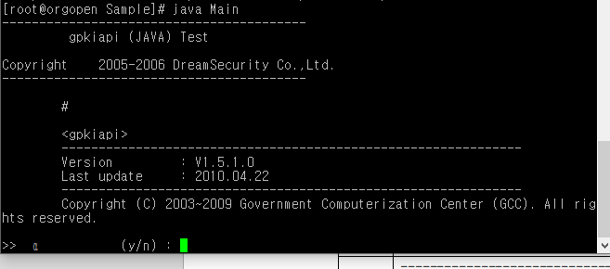
2. GPKI 설치
- GPKI 표준 api를 발급받아 설치한다. (설치가이드는 인터넷에서 다운받아 사용한다.)
(gpkisecureweb 은 불필요)
기존의 원문공개를 사용하고있지 않았다면 api의 license 와 별개로 인증서(.cer , .key)를 발급받아야 한다.
설치 후 java Main을 통해
구동 테스트를 한다.
(설치는 설치 매뉴얼 참조)
- gpki의 버전정보가 확인되면
에러의 개수와 관계없이 gpki
설치가 정상적으로 완료된
것이다. (왼쪽의 화면 참조)
폐쇄망일 경우 포트를 연다.
외부망 : 152.99.57.127:389
행정망 : 02-818-3000 -> 2 -> 2 로 전화연결해서 확인 필요

Slide 4
3. Esb agent 설치
- 행정정보공동이용센터에 esb agent 설치파일을 요청한다.
- 가이드대로 에이전트를 설치한다.
(외부망일경우 행정정보공동이용센터에 연락하여 포트를 확인 후 공문으로 포트오픈 요청을 한다.)
( 포트오픈은 신청 후 공문 발송후 1주 이상 소요됨)
- 포트오픈이 되면 행정정보공동이용센터 담당자와 통화를 하면서 작업을 해야한다.
이기태 수석 (행공사업단)
070-5153-9509 로 연락하면 esb agent에 대한 지원을 받을 수 있다.
(이 후로 진행을 하지 않아서 직접 통화하며 해야함)

Slide 5
4. 소스
- 그룹웨어의 OpenGovController.java 에 원문요청시 응답하는 .do가 있다.
- 원문요청 웹서비스
* 10.0.102.8 의 /home/jmocha/opengovapi
* 웹서비스모듈이 설치 될 곳은 gpki가 설치되어있어야한다.
* 웹서비스 소스의 config.properties 에서 회사코드와 그룹웨어 원문요청 url을 설정한다.

Slide 6
5. CSV 파일
- CSV 파일은 매일 00시 5분에 생성된다
- CSV 경로 : ezFlow4Java/fileroot/0/files/openGovCSV
- esb agent 와 그룹웨어의 서버가 다를경우 openGovCSV 디렉토리를 esb agent 의 파일이 전송되는 디렉토리로 마운트 해준다.

